Slide 2
আজকের আইসিটি ক্লাসে সবাইকে শুভেচ্ছা

Slide 3
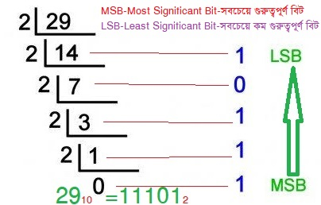
পরিচিতি
পাঠের বিষয়
মোঃ মোস্তাফিজার রহমান
সহকারী শিক্ষক (আইসিটি)
খোট্টাপাড়া সিদ্দিকীয়া ফাযিল মাদ্রাসা
বোহাইল, শাজাহানপুর, বগুড়া।
মোবাইল নং- ০১৭১৬২৮১৫৬০
Email: mostafizar1976@gmail.com
একাদশ ও দ্বাদশ শ্রেণীর (আইসিটি) তৃতীয় অধ্যায়
তারিখ-২৫/০৬/২০২১ ইং

Slide 4
আজকের পাঠের বিষয়
সংখ্যা পদ্ধতি

Slide 6
সংখ্যা পদ্ধতি
যে পদ্ধতির সাহায্যে কোন সংখ্যা গণনা, লেখা বা প্রকাশ করা হয় তাকে সংখ্যা পদ্ধতি বলে।
সভ্যতার শুরু থেকে আজ পর্যন্ত যেসব সংখ্যা পদ্ধতির প্রচলন
হয়েছে তাদেরকে প্রধানত দুটি ভাগে ভাগ করা যায়।
যথা :
১. অস্থানিক (Non-Positional) সংখ্যা পদ্ধতি।
২. স্থানিক (Positional) সংখ্যা পদ্ধতি।

Slide 7
অস্থানিক সংখ্যা পদ্ধতি
অস্থানিক (Non-Positional) সংখ্যা পদ্ধতি :
যে সংখ্যা পদ্ধতিতে কোন সংখ্যায় ব্যবহৃত চিহ্ন বা অঙ্কসমূহ কোন স্থানীয় মান বা অবস্থানের উপর নির্ভর করে না, তাকে নন-পজিশনাল সংখ্যা পদ্ধতি বলে।
উদাহরণ-
হায়ারোগ্লিফিক সংখ্যা পদ্ধতি
রোমান সংখ্যা পদ্ধতি

Slide 8
স্থানিক সংখ্যা পদ্ধতি
স্থানিক (Positional) সংখ্যা পদ্ধতি
এই পদ্ধতিতে প্রতিটি চিহ্নের একটি স্থানীয় মান রয়েছে
ডিজিটের অবস্থানের উপর সংখ্যার মান নির্ভর করে
এটি চার প্রকার:
বাইনারি (0, 1) = ভিত্তি : ২
অক্টাল (0, 1, 2, 3, 4, 5, 6, 7) = ভিত্তি : ৮
ডেসিমাল (0, 1, 2, 3, 4, 5, 6, 7, 8, 9) = ভিত্তি : ১০
হেক্সোডেসিমাল (0, 1, 2, 3, 4, 5, 6, 7, 8, 9,
10=A, 11=B, 12=C, 13=D, 14=E, 15=F) = ভিত্তি : ১৬

Slide 9
বিট ও বাইট
বিট কি ? (Bit-Binary Digit)
বাইনারি সংখ্যা পদ্ধতিতে শুধু মাত্র ০ এবং ১ এই দুইট অংক ব্যবহার করা হয়। ০ এবং ১ অংক দুইটিকে বিট বাইনারি ডিজিট বলা হয়। অর্থাৎ বাইনারি সংখ্যা পদ্ধতির প্রতিটি অংকই এক একটি বিট।
বাইট কি ?
৮-টি বিট একত্রে যখন কোন একটি অংক, বর্ণ বা বিশেষ চিহ্নকে প্রকাশ করে, তখন তাকে বাইট বলে। ৮-বিট নিয়ে একটি বাইট গঠিত হয়।

Slide 10
দশমিক বা দশ ভিত্তিক সংখ্যাকে অন্য সংখ্যা পদ্ধতিতে রূপান্তর
ক. দশ ভিত্তিক সংখ্যাকে বাইনারিতে (২ ভিত্তিক) রূপান্তর:
সংখ্যাটিকে ২ দ্বারা ভাগ করে অবশেষ সমূহ বিপরীতক্রমে লিখতে হবে।
যেমন- 29.422 এর বাইনারি:
.422×2 | MSB 0.844
.844×2 | 1.688
.688×2 | 1.376
.376×2 | 0.752
.752×2 | 1.504
.504×2 | 1.008
------- | LSB
সুতরাং(29.422)10=(11101.011011---)2[প্রায়]

Slide 11
দশমিক সংখ্যাকে বাইনারিতে রূপান্তর : সহজতম পদ্ধতি
এই পদ্ধতিটি কোনো বইতে লেখা নেই
1 | 3 | 7 | 15 | 30 | 60 | 120
1 | 1 | 1 | 1 | 0 | 0 | 0
নিয়ম: আমরা 120 এর বাইনারি করতে চাই। 120 কে ডান দিক থেকে অর্ধেক করে করে লিখবে (ভগ্নাংশ বাদ দিয়ে)। এবার জোড় সংখ্যার নিচে 0 এবং বিজোড় সংখ্যার নিচে 1 লিখব।
সুতরাং (120)10 = (1111000)2
1 | 2 | 4 | 9 | 18 | 37 | 75 | 150
1 | 0 | 0 | 1 | 0 | 1 | 1 | 0
সুতরাং (150)10 = (10010110)2

Slide 12
দশমিক সংখ্যাকে বাইনারিতে রূপান্তর : তৃতীয় পদ্ধতি
এই পদ্ধতিতে প্রথমে ১,২,৪,১৬,৩২,৬৪,১২৮ এভাবে ডান থেকে বামে সাজিয়ে লিখতে হবে।
এর পর যে সংখ্যার বাইনারি করব তা সিরিজের যে সকল সংখ্যা যোগ করলে হয় তার নিচে ১ এবং বাকী ঘরগুলোর নিচে ০ লিখব।
512 | 256 | 128 | 64 | 32 | 16 | 8 | 4 | 2 | 1
12 |  |  |  |  |  | 1 | 1 | 0 | 0
30 |  |  |  |  | 1 | 1 | 1 | 1 | 0
100 |  |  | 1 | 1 | 0 | 0 | 1 | 0 | 0
187 |  | 1 | 0 | 1 | 1 | 1 | 0 | 1 | 1
87 |  |  | 1 | 0 | 0 | 0 | 1 | 1 | 1
420 | 1 | 1 | 0 | 1 | 0 | 0 | 1 | 0 | 0

Slide 13
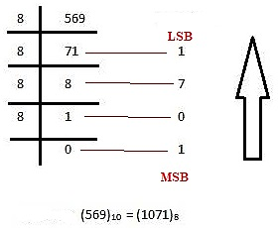
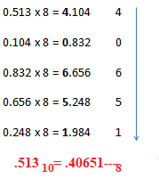
দশ ভিত্তিক সংখ্যাকে অক্টালে (৮ ভিত্তিক) রূপান্তর
পূর্ণসংখ্যার জন্য সংখ্যাটিকে ৮ দ্বারা ভাগ করে অবশেষ সমূহ বিপরীতক্রমে লিখতে হবে
ভগ্নাংশের জন্য সংখ্যাটিকে ৮ দ্বারা গুণ করে পূর্ণ অংশ উপর থেকে নিচে সাজিয়ে লিখতে হবে।

Slide 14
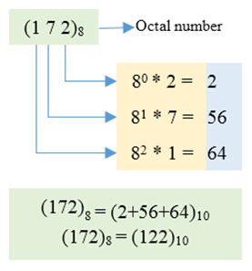
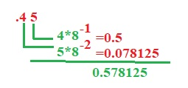
অক্টাল থেকে দশ ভিত্তিক সংখ্যায় রূপান্তর (172.45)

Slide 15
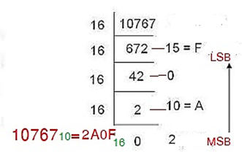
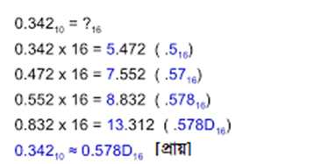
দশ ভিত্তিক সংখ্যাকে হেক্সাডেসিমালে (১৬ ভিত্তিক) রূপান্তর
সংখ্যাটিকে ১৬ দ্বারা ভাগ করে অবশেষ সমূহ বিপরীতক্রমে লিখতে হবে। যেমন-
সুতরাং (10767.342) ₁₀ = (2A0F.578D---) ₁₆

Slide 16
বাড়ীর কাজ
## (১০০)১০ সংখ্যাটিকে বাইনারী, অক্টাল,হেক্সাডেসিমেলে রূপান্তর করে নিয়ে আসবে।

Slide 17
ধন্যবাদ

